Slide 1
IBL321 – BIODIVERSITY
Program Studi Bioteknologi
PROJECT BASED LEARNING (1):
UPAYA KONSERVASI INDONESIA BARAT
Radisti A. Praptiwi, B.Eng M.Sc. PhD

Slide 2
Project Based Learning
Penyajian dan presentasi makalah mahasiswa dalam topik KONSERVASI KEANEKARAGAMAN HAYATI.
Menampilkan studi kasus dan pembahasan mengenai UPAYA KONSERVASI DI INDONESIA BAGIAN BARAT.

Slide 3
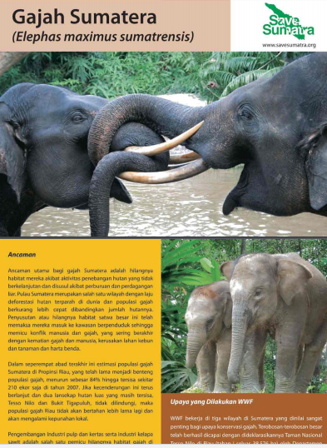
Contoh Studi Kasus 1:
Upaya konservasi Gajah Sumatera.
Kegiatan diusung oleh WWF Indonesia.
Sumber:
- www.savesumatra.org
- www.wwf.or.id

Slide 4
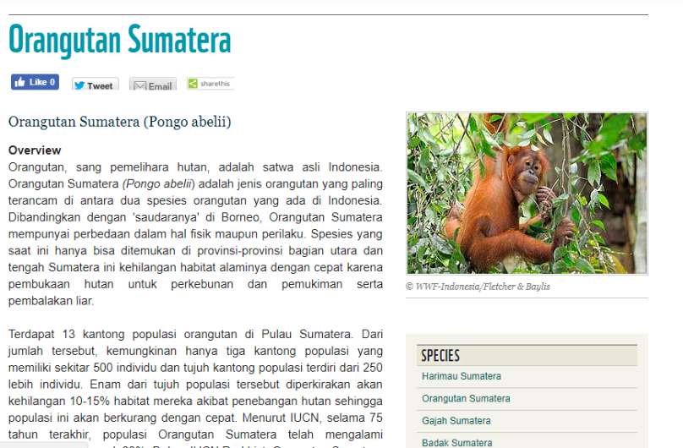
Contoh Studi Kasus 2:
Upaya konservasi Orangutan Sumatera (Pongo abeii).
Kegiatan diusung oleh WWF Indonesia.
Sumber:
- www.wwf.or.id

Slide 5
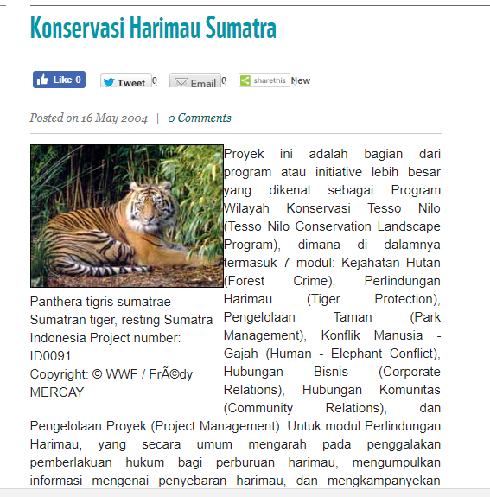
Contoh Studi Kasus 3:
Upaya konservasi harimau Sumatera (Pongo abeii).
Kegiatan diusung oleh WWF Indonesia, dan dikenal sebagai Tesso Nilo Conservation Landscape Program).
Sumber:
- www.wwf.or.id

Slide 6
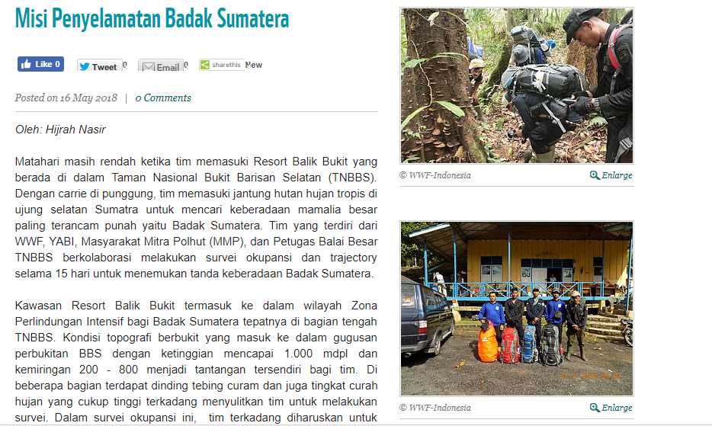
Contoh Studi Kasus 4:
Sumber:
WWF Indonesia
(www.wwf.or.id)

Slide 7
Contoh Studi Kasus 5:
Sumber:
WWF Indonesia
(www.wwf.or.id)

Slide 8
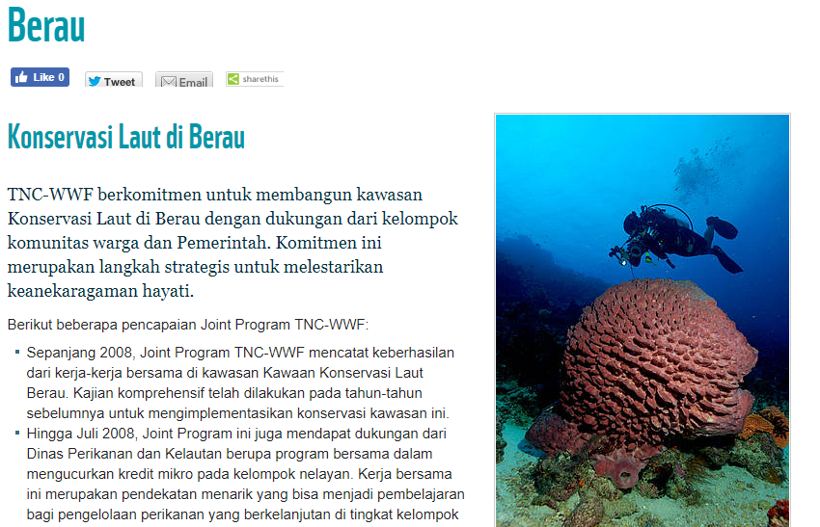
Contoh Studi Kasus 6:
Program konservasi diusung oleh:
WWF Indonesia.
The Nature Conservancy (TNC).
Sumber:
WWF Indonesia
(www.wwf.or.id)

